Slide 1
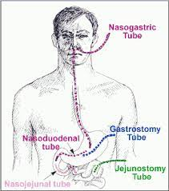
NUTRIZIONE
Enterale

Slide 2
La Nutrizione:
Naturale: quando una persona assume tutti gli elementi nutritivi sufficienti a soddisfare il fabbisogno nutrizionale giornaliero ( cibo e bevande per OS)
Artificiale: quando una persona non è in grado di alimentarsi o non può alimentarsi naturalmente, per un periodo temporaneo o permanente
Nutrizione parenterale
Nutrizione enterale

Slide 3
La Nutrizione Artificiale:
NUTRIZIONE PARENTERALE: Quando il sistema digerente non è funzionante
( stenosi, neoplasie, interventi chirurgici,…) → viene By passato immettendo le sostanze nutritive direttamente nel torrente ematico
NUTRIZIONE ENTERALE: Quando il sistema digerente è funzionante o parzialmente funzionante,
→ le sostanze nutritive vengono immesse nell’apparato digerente attraverso diversi presidi

Slide 4
La Nutrizione Artificiale:
E’ un trattamento sostitutivo
In modo temporaneo o definitivo sostituisce l’alimentazione naturale, quando questa è compromessa in tutto o in parte da una malattia.
Può essere attuata anche a domicilio ( per lunghi periodi di tempo)
nei pazienti in cui vi è un quadro di malnutrizione
che possa alterarne la prognosi o la sopravvivenza.

Slide 6
Presidi per la Nutrizione Enterale:
La scelta della via di somministrazione dipende prevalentemente da:
La malattia di base e condizioni generali della persona;
Lo stato morfologico e funzionale dell’apparato digerente;
La durata prevista del trattamento;
I rischi connessi alla tecnica;
L’accettabilità della persona alla Nutrizione Enterale.
Sondino Naso Gastrico ( SNG )
Gastrostomia nutrizionale (PEG )
Digiunostomia nutrizionale (PEJ )

Slide 7
Indicazioni alla Nutrizione Enterale
La Nutrizione Enterale (NE) rappresenta la metodica di prima scelta in tutte le persone che presentino un’indicazione alla nutrizione artificiale (NA) e abbiano un intestino funzionante;
Nei Pazienti in NPT deve essere periodicamente verificato l’eventuale recupero della funzione intestinale per poter ripristinare quando possibile una nutrizione più naturale, cioè una NE;
Quando una NE non è sufficiente a coprire i fabbisogni del paziente è comunque indicata una nutrizione mista (NE + NPP) piuttosto che la sola NPT

Slide 8
Nutrizione Enterale:
La Nutrizione Enterale (NE) prevede l’uso dell’apparato digerente per la somministrazione di alimenti con caratteristiche fisico-chimiche modificate rispetto all’ alimentazione naturale, esistono due opzioni: alimenti trasformati in miscele omogenee di consistenza liquida, oppure miscele liquide di nutrienti chimicamente definite di origine industriale.

Slide 9
Vantaggi della NE rispetto alla NP
Aumento del flusso ematico intestinale (ciò previene l'ischemia a livello intestinale);
Mantenimento dell’integrità anatomico-funzionale della mucosa intestinale;
Aumento secrezione biliare e pancreatica;
Riduzione d’incidenza di ulcere da stress;
Minore incidenza di complicanze metaboliche e settiche (9% nella NE contro 37% della N.P.T.);
Maggiore facilità e sicurezza nella somministrazione;
Degenza più breve (minor costi);

Slide 10
NE: Controindicazioni e Complicanze
CONTROINDICAZIONI
Perforazioni intestinali;
Fistole intestinali.
COMPLICAZIONI
Inalazione, aspirazione nelle vie aeree con polmonite ab-ingestis;
Ostruzione della sonda;
Contaminazione della dieta e/o dei devices per la somministrazione;
Faringiti;
Erosione della mucosa, disconfort da SNG;
Diarrea o costipazione;
Meteorismo;
Nausea, vomito;
Disidratazione, alterazioni metaboliche, idroelettrolitiche (K, Na, ).

Slide 11
Miscele per la Nutrizione Enterale:
Diete naturali:
costituite dalla miscelazione di sostanze naturali, la cui preparazione può essere artigianale: alimenti frullati o omogeneizzati, in forma liquida o semiliquida;
preparazioni industriali, già pronte all’uso e disponibili in commercio, con composizione nota, equilibrata, che garantiscono un apporto completo dei vari nutrienti. Sono più sicure per quanto riguarda possibili contaminazioni.
Diete chimicamente definite: semielementari o elementari, già pronte o quasi per essere assorbite.
→ Quest’ultime possono essere diete specifiche: utilizzate per esigenze nutrizionali legate a particolari patologie (insufficienza epatica, insufficienza renale, diabete, malattia celiaca, insufficienza respiratoria).

Slide 12
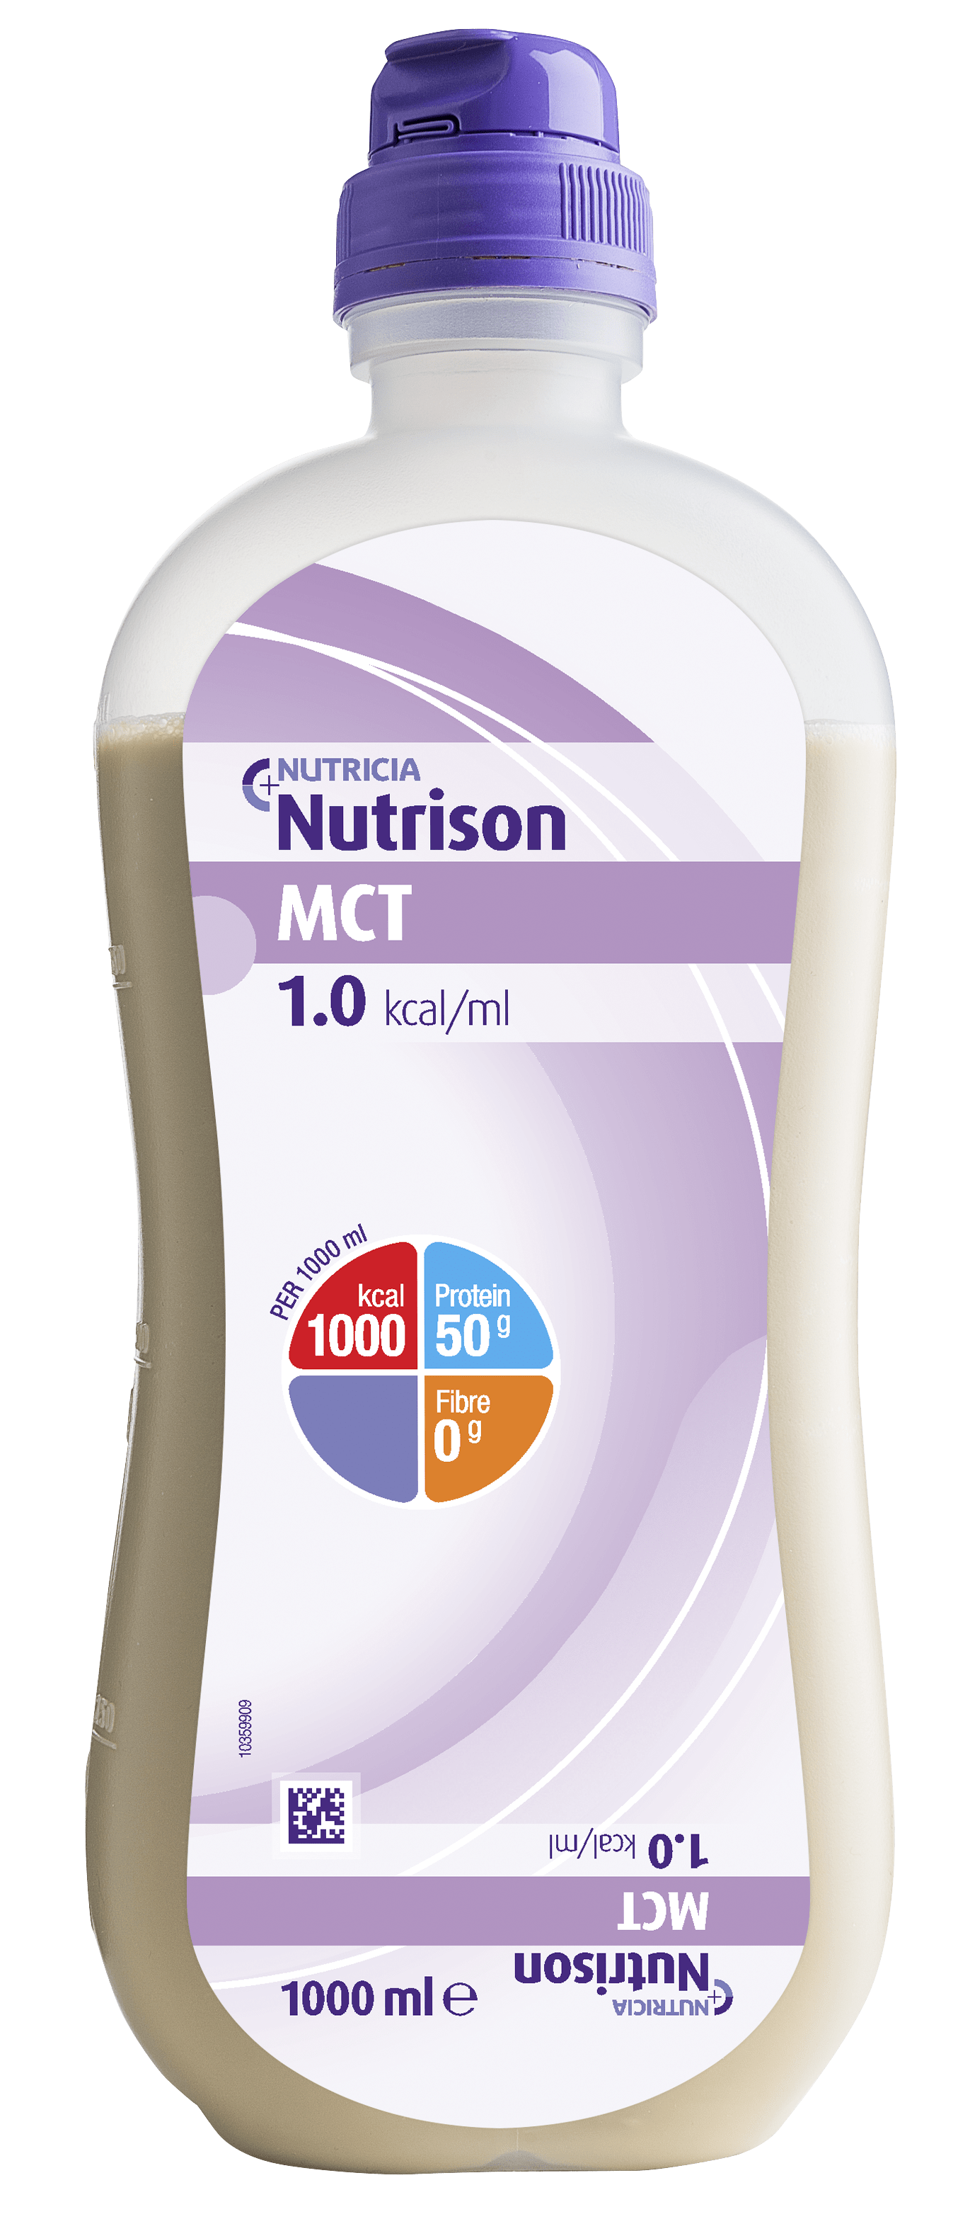
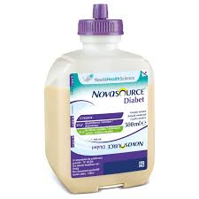

Slide 13
Conservazioni delle Nutrizioni
I prodotti industriali, nelle loro confezioni ancora integre, si conservano a temperatura ambiente, al riparo dalla luce ed in luogo asciutto. Possono essere conservati per il tempo indicato dalla data di scadenza contrassegnata sul flacone stesso;
Dopo l’apertura, se non consumati immediatamente, devono essere conservati in frigorifero e utilizzati al massimo entro 24 ore o come indicato sul flacone dal produttore stesso;
Se gli alimenti sono naturali e preparati artigianalmente, vanno conservati alle temperature e nei tempi dettati dal buon senso «casalingo» della conservazione dei cibi.

Slide 14
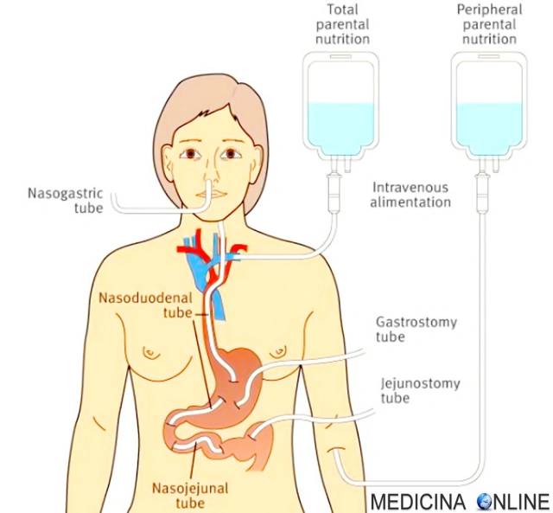
Nutrizione Enterale: SNG

Slide 15
Sondino Naso Gastrico: SNG
Il sondino nasogastrico è un dispositivo medico che permette l’accesso all’ambiente gastrico a fini diagnostici e terapeutici.
Il suo posizionamento è di competenza infermieristica se non vi sono complicanze e controindicazioni tali da giustificare l’intervento di medici specialisti.
L’ambito di intervento infermieristico non si limita al solo posizionamento del sondino
nasogastrico in quanto l’infermiere è responsabile della sua intera gestione

Slide 16
SNG:
Scopo evacuativo ( svuotamento gastrico → gastrolusi)
Scopo terapeutico (somministrazione di farmaci, alimentazione)
Scopo diagnostico ( mezzi di contrasto)
Max 6 -10 settimana

Slide 17
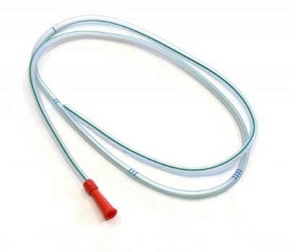
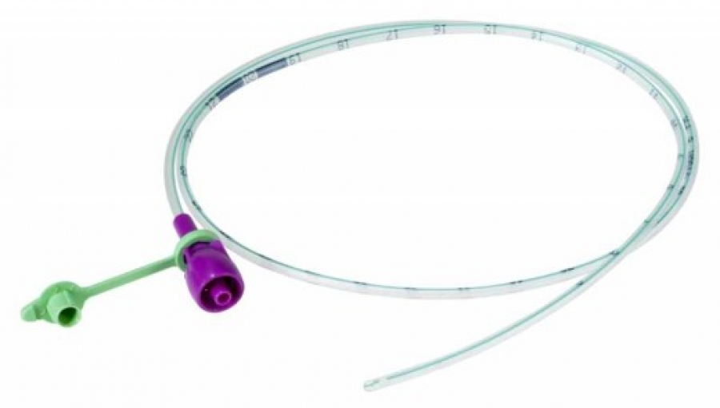
Tipologie di SNG
Marcatura per misurare la profondità di inserzione
Radiopachi
Mandrinati

Slide 18
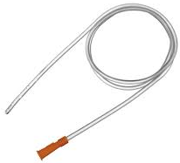
Sonda di Levin:
SNG ad una via
È realizzata in silicone, poliuretano, polivinilcloruro (PVC).
Il calibro, misurato mediante la Scala French.
- Se utilizzata a scopo nutrizionale, il calibro sarà compreso fra i 6 ed i 12 French (per l'adulto)→ lume piccolo o small bore.
- Se utilizzata a scopo decompressivo, (per ridurre la pressione intra-addominale ed intra-toracica ), per la rimozione mediante aspirazione di secrezioni e gas, deve avere un calibro maggiore di 12 French, solitamente tra i 16 ed i 18 French, detta anche sonda large bore.

Slide 19
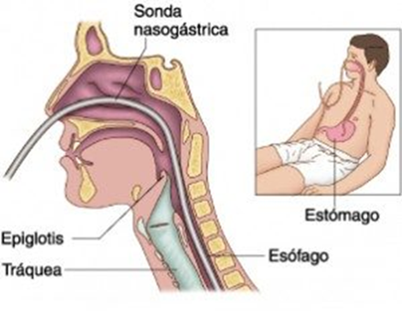
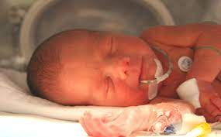
SNG: Procedura di Inserimento

Slide 20
SNG: Procedura di Inserimento
Materiale occorrente:
SNG
Guanti monouso non sterili
Lubrificante idrosolubile (Luan) + Xylocaina spay (4%)
Telino monouso
Bacinella reniforme
Cerotto anallergico per fissaggio del SNG sul naso
Siringa a cono catetere 50/60ml
Garze
Bicchiere con acqua e cannuccia
Fonendoscopio
Contenitore per rifiuti
Eventuale linea per nutrizione enterale, o sacca a caduta per raccolta del contenuto gastrico, o tappini per SNG.

Slide 21
SNG: Procedura di Inserimento
Presentarsi
Identificare il paziente
Spiegare alla persona la procedura che andremo a fare → è una procedura invasiva → per ottenere una maggiore compliance è importante spiegargli dettagliatamente e soprattutto con linguaggio semplice, chiaro e comprensibile tutta la procedura e i motivi del posizionamento del SNG;
- Assicurare la privacy

Slide 22
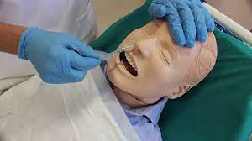
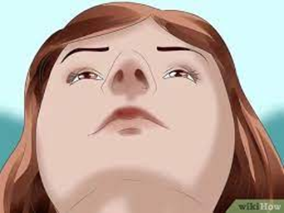
SNG: Procedura di Inserimento
Preparare il materiale necessario su un tavolino/carrello
Posizionare il paziente in posizione Fowler alta, se non possibile valutare decubito laterale o in «extrema ratio» supina;
Posizionarsi sul lato del letto corrispondente alla vostra mano dominante
Ispezionare le cavità nasali

Slide 23
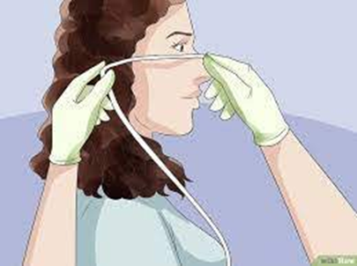
SNG: Procedura di Inserimento
Rimuovere eventuali protesi dentali
Far soffiare il naso alla persona
Spruzzare la Xylocaina nel nasofaringe
Misurare la lunghezza del SNG
Distanza tra:
la punta del naso, il lobo dell’orecchio e il processo xifoideo.

Slide 24
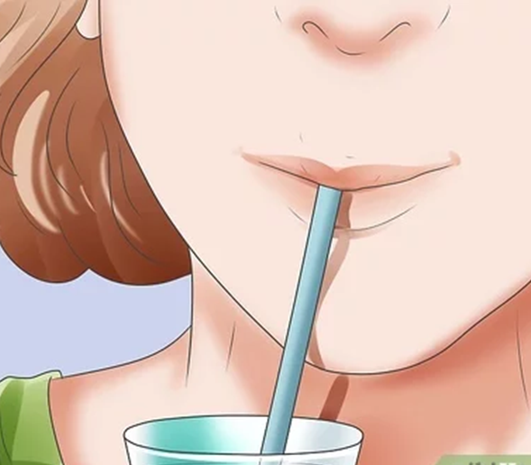
SNG: Procedura di Inserimento
Lubrificare la punta del SNG ed introdurlo delicatamente
Ispezionare il cavo orale (per controllare che il SNG non si arrotoli in bocca)
Fare bere un sorso d’acqua al pz → con la deglutizione si favorisce l’avanzamento del SNG
In caso di tosse, cianosi…. Rimuovere immediatamente il SNG
→ ripetere la manovra
Controllare il posizionamento corretto

Slide 25
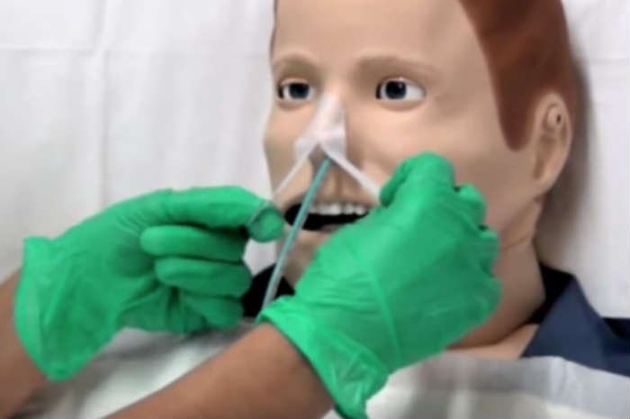
SNG: Procedura di Inserimento
CONTROLLO POSIZIONAMENTO:
- RX addominale di controllo ( Gold Standard )
Aspirare per valutare la presenza di succo gastrico
Nel caso non vi sia ristagno, insufflare aria ed auscultare sull’epigastrio col fonendoscopio
Introdurre da 10 a 50 cc di acqua, aspirare poi con la siringa
Una volta sicuri del posizionamento corretto→
fissare la sonda al naso con il cerotto

Slide 26
Nell’inserimento del sondino nasogastrico fare particolare attenzione ai seguenti pazienti:
Non coscienti, se erroneamente si posiziona il sondino nelle vie aeree, il paziente potrebbe non manifestare alcuna reazione;
Stato confusionale, per la maggior difficoltà della manovra e per il maggior rischio di lesioni;
Malformazioni o lesioni della cavità orale o dell’esofago, per la maggiore difficoltà nel posizionamento;
Sottoposti a intervento chirurgico dell’esofago o stomaco, per il rischio di lesione delle suture interne e per il pericolo di creare “false strade”;
Varici esofagee in atto, per il rischio di creare lesioni della mucosa e di rimuovere gli eventuali coaguli a parete appena formati.
Trauma cranico, facciale o con rinorrea per il rischio di passaggio nello spazio endocranico.

Slide 27
Video posizionamento SNG
https://www.youtube.com/watch?v=p4s0TXhn7pY

Slide 28
Alimentazione tramite SNG
Lavarsi le mani
Controllare la scadenza del flacone ed agitarlo
Valutazione del ristagno gastrico
Raccordare il Set al SNG
Impostare la pompa
Lavare sempre la sonda alla fine dell’infusione
con 30 – 50 ml di acqua.
Se il residuo supera i 125 ml,
ritardare la somministrazione
di 1 ora
La presenza di notevole
quantità di ristagno indica un ritardo
dello svuotamento gastrico →
natura organica o legato alla formula (ricca di lipidi)

Slide 29
Alimentazione tramite SNG
La posizione del paziente durante l’infusione
dovrebbe essere almeno di 30°
Per tutta la durata dell’infusione fino a 30 – 60 minuti dopo
Il fabbisogno del pz non si limita soltanto alle calorie, ma va garantita anche l’idratazione somministando boli da 100 ml nell’arco della giornata
Le formule iperosmolari e ipercaloriche possono disidratare il pz ( più l’osmolarità è alta maggiore è il potere osmotico che agisce richiamando acqua nel lume intestinale) → DIARREA !!

Slide 30
Alimentazione tramite SNG
Somministrazione in bolo:
Questo metodo simula la normale immissione di cibo→ somministrazione attraverso
una siringa, circa 200-300ml di miscela.
Somministrazione intermittente:
Simula gli intervalli dei pasti, permette al pH gastrico di rimanere nei limiti riducendo il livello dei batteri.
Ideale nelle persone diabetiche.
Somministrazione continua:
Prevede la somministrazione del volume di miscela prescritta a velocità costante

Slide 31
Video Alimentazione tramite SNG
https://www.youtube.com/watch?v=TsxasBf98So

Slide 32
MONITORAGGIO COSTANTE DEL SNG
Il corretto posizionamento del SNG deve essere valutato:
Al primo inserimento;
Una volta per turno, se il paziente ha la nutrizione enterale ad infusione continua;
Prima di somministrare boli alimentari o farmaci;
Se il paziente presenta fastidio o reflusso;
Se il paziente presenta vomito o tosse;
Se il punto di inserimento alla narice è cambiato. (la porzione di SNG che fuoriesce è più lunga rispetto alla porzione iniziale rilevata nel momento del fissaggio);
Se il SNG non è più fissato; (con il sudore il cerotto spesso si stacca);
Se il paziente presenta difficoltà respiratoria o desaturazione improvvisa.

Slide 33
Rimozione del SNG
Informare con linguaggio chiaro, semplice e comprensibile il paziente;
Eseguire lavaggio sociale delle mani;
Assicurare privacy;
Se possibile, posizionare il paziente in Flower alta;
Interrompere eventuale terapia in corso e clampare il tubo;
Rimuovere il cerotto di fissaggio del SNG posizionato sulla narice;
Se l’assistito è cosciente e collaborante, invitarlo a trattenere il respiro durante tutta la rimozione del SNG per ridurre il rischio di aspirazione di contenuto gastrico durante la manovra;
Nel frattempo ritirare in maniera costante e controllata il tubo, raccogliendolo in una telino;
Effettuare se necessario l’igiene del cavo orale e nasale;
Verificare eventuali decubiti nella narice interna ed esterna e nel cavo orale;
Eliminare nell’apposito contenitore la sonda e tutto il materiale residuo;
Lavarsi le mani;
Documentare la manovra sul diario infermieristico.

Slide 34
SNG: Igiene naso e cavo orale
Le narici possono essere pulite con un bastoncino di cotone inumidito e possono essere mantenute umide ed elastiche con un po’ di crema emolliente.
Il cavo orale va tenuto umido e pulito, tenendo conto che il paziente respirerà soprattutto con la bocca e le mucose tenderanno quindi a seccarsi.
L’igiene del cavo orale → il lavaggio di denti e labbra, andrebbe eseguita almeno 2 volte al giorno.
Ogni 48-72 ore sostituire il cerotto che fissa il catetere al naso e ispezionare la cute sottostante → decubiti

Slide 35
Rimozione del SNG :
2 - 3 ore prima della rimozione occorre chiuderlo, per verificare che il paziente non abbia nausea e vomito quando il sondino è chiuso.
Quando si sfila il sondino è utile consigliare al paziente di chiudere gli occhi perché la vista del sondino che fuoriesce dalle narici, unita all’eventuale presenza di muco e secrezioni, può provocare nausea e vomito.
Chiudere il sondino con un morsetto o piegarlo fra le dita, impedendo così l’eventuale aspirazione del contenuto del sondino durante la sua estrazione.
Se il paziente collabora, gli si può chiedere di fare una profonda inspirazione e trattenere l’aria mentre si estrae il sondino per favorire la chiusura della glottide e ridurre il rischio di aspirazione di materiale nelle vie aeree.

Slide 36
Nutrizione Enterale : PEG / PEJ

Slide 37
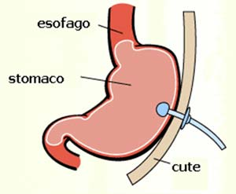
Gastrostomia Endoscopica Percutanea PEG
E’ una procedura chirurgica che collega lo stomaco all’esterno.
Il posizionamento avviene attraverso l’esecuzione di una EGDS
allo scopo di applicarvi una sonda per la nutrizione artificiale
Il posizionamento è di competenza medica

Slide 38
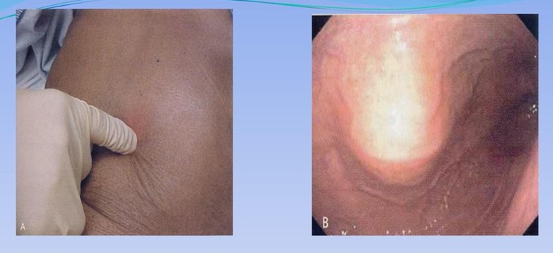
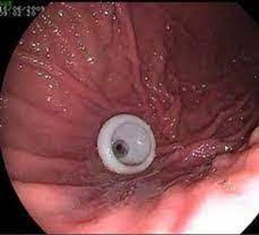
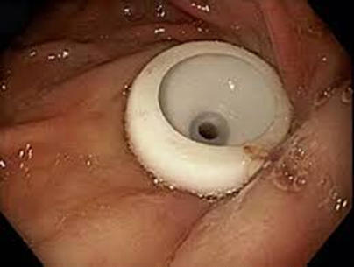
Gastrostomia Endoscopica Percutanea PEG
Fissaggio della PEG alla parete
interna dello stomaco
Transilluminazione della parete gastrica

Slide 39
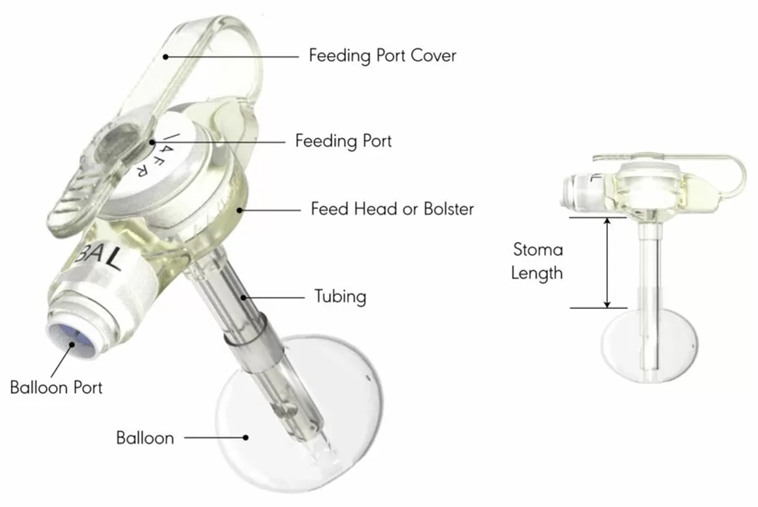
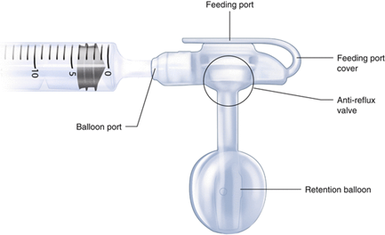

Slide 40
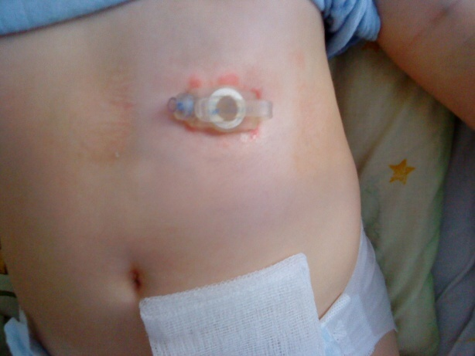
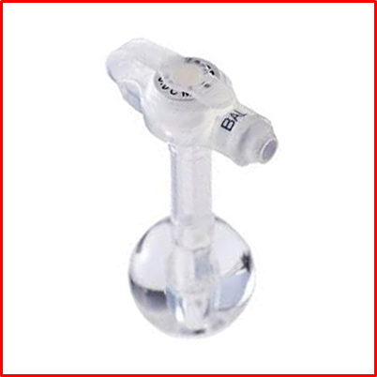
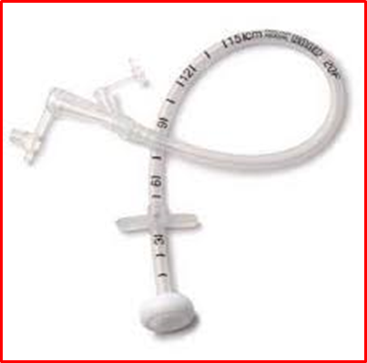
DEVICE:

Slide 41
Quando Posizionare una PEG
La PEG viene usata per pazienti la cui situazione clinica presenta la necessità di ricevere un'alimentazione enterale per un periodo di tempo superiore a 30 giorni.
Si può essere alimentati attraverso PEG per mesi, anni o anche fino a fine vita
Le indicazioni più frequenti sono:
Disfagia secondaria a patologie neurologiche acute, traumi cranio-encefalici o accidenti cerebrovascolari;
Patologie locali dell'orofaringe, dell'esofago o del mediastino (localizzazioni neoplastiche, lesioni da caustici, traumi massiccio facciale…)
Patologie SNC o SNP: Morbo di Parkinson, Ictus, Sclerosi Multipla, Vasculopatie cerebrali, S.L.A, morbo di Alzheimer,…

Slide 42
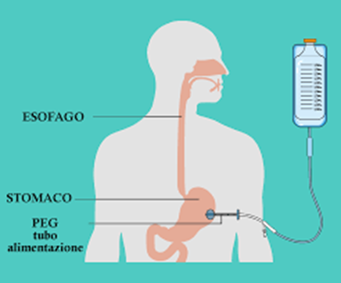
Durata:
La durata della PEG è mediamente 1 anno ma può variare in base al materiale usato
Silicone: 6 mesi
Poliuretano: 2 anni
Carbotano: 3 anni

Slide 43
Gestione della PEG:
Non deve essere utilizzata per le prime 24 ore;
Dopo 24 ore si può iniziare la somministrazione di liquidi e farmaci, e si possono infondere le miscele nutrizionali, seguendo uno schema di infusione personalizzato;
Nei pazienti già nutriti in precedenza per via enterale (portatori di SNG) si possono adottare le stesse modalità in uso (tipo di miscela e velocità di infusione) e comunque in base alla prescrizione del medico;
Nei pazienti che non sono mai stati alimentati per via enterale, si inizia con un’infusione di pochi ml/h in base alla prescrizione medica, per arrivare gradualmente a regime;
La cute peristomale deve essere scrupolosamente ispezionata;
La medicazione peristomale deve essere cambiata quotidianamente per la prima settimana, poi a giorni alterni per 8/10 giorni, quindi una volta alla settimana, (sempre che non si presenti sporca e bagnata, altrimenti va sostituita ogni volta sia necessario);

Slide 44
Gestione della PEG:
La medicazione viene eseguita nei primi giorni con clorexidina in soluzione acquosa, effettuando movimenti circolari dal centro verso l’esterno.
Per completare la medicazione della stomia, applicare una garza parzialmente tagliata intorno alla sonda e coprire con una seconda garza intera fissando la medicazione con cerotto anallergico avendo cura di non angolare e quindi di non strozzare la sonda;
Fare particolare attenzione all’eventuale fuoriuscita di succhi gastrici, che possono portare ad erosione dei tessuti circostanti. In questo caso la medicazione va cambiata ogni volta che risulterà sporca e bagnata o quando si renda necessario. Può risultare utile proteggere la cute con l'applicazione di paste protettive;
Per prevenire irritazioni o ulcere è necessario ruotare quotidianamente la posizione della flangia di 360 gradi.

Slide 45
Gestione della PEG:
Dalla seconda settimana lavare con acqua e sapone, asciugare bene e lasciare scoperta la zona di inserzione. (medicazioni pesanti con garze e cerotti danno fastidio al paziente e favoriscono la macerazione dei tessuti )
E’ importante eseguire frequentemente 2 semplici controlli.
1° è la “lettura” dei centimetri o delle tacche stampate sulla sonda per escludere che una porzione di essa sia “scivolata” dentro lo stomaco.
- 2° controllare la mobilità della sonda (eseguendo piccoli movimenti dentro e fuori e rotatori di 360° in senso orario ed antiorario, facendo attenzione a non esercitare trazioni).
Nel caso di sonde con ancoraggio interno a palloncino è consigliabile verificare periodicamente (ogni 15-20 giorni) l’integrità del palloncino aspirando con siringa dall’apposita valvola il liquido in esso contenuto. → Se il liquido non fuoriesce si deve pensare alla rottura del palloncino e quindi bisogna sostituire la sonda

Slide 46
Alimentazione tramite PEG
La modalità di somministrazione degli alimenti può avvenire:
INTERMITTENTE: somministrato un bolo unico (200-400ml) in pochi minuti, tramite siringa.
ad intervalli di 4-6 ore nelle 24 ore→ praticità e buona autonomia del pz.
→ può causare nausea, reflusso, distensione addominale, diarrea
CONTINUA: somministrato lentamente in tempi lunghi tramite l’ausilio di una pompa → limita molto la mobilità del pz.
→ Nei pz stabili si può ovviare con una somministrazione, più rapida, nella notte.

Slide 47
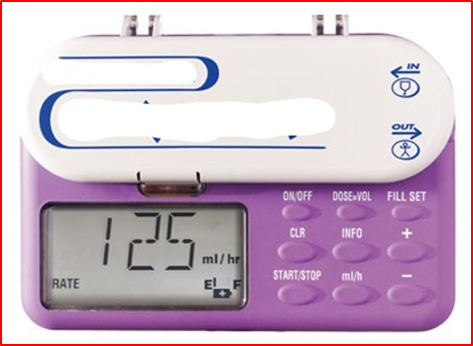
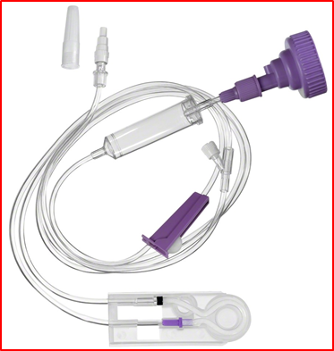
Alimentazione tramite PEG
La velocità di infusione all’inizio deve essere bassa (40 ml/ora).
Se non si osservano problemi si può aumentare progressivamente fino a 100-140 ml/ora nel corso di 2-3 giorni.
Dipende dalle caratteristiche del paziente e dall’ eventuale comparsa di effetti indesiderati (diarrea, stipsi, gonfiore addominale, reflusso, ristagno gastrico ecc.).

Slide 48
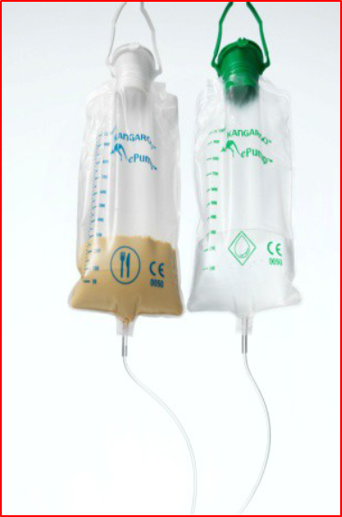
Alimentazione tramite PEG

Slide 49
Alimentazione tramite PEG
LAVARE sempre la sonda (40 – 50 mL di acqua )
alla fine dell’infusione della NE e sia prima che dopo la somministrazione di farmaci, usare una siringa a cono con dell’acqua potabile per pulirla e tenerla pervia.
La posizione del paziente durante l’infusione
dovrebbe essere almeno di 30° per tutta la durata dell’infusione fino a 30 – 60 minuti dopo

Slide 50
Alimentazione tramite PEG
Nel periodo che segue il confezionamento della PEG è importante verificare mediante siringa la quantità di ristagno gastrico
prima di ogni pasto se la somministrazione è intermittente oppure
ogni 3-5 ore se questa è continua.
L’operazione può essere favorita dalla posizione del paziente
sul fianco sinistro.
Se il residuo gastrico è superiore a 150 ml è bene interrompere temporaneamente l’infusione → rivalutare dopo 3 ore circa
Se il problema è persistente bisogna avvisare il medico.

Slide 51
La possibilità di disporre di questo supporto nutrizionale ha cambiato in modo sostanziale l’andamento della malattia e le prospettive di sopravvivenza.
La PEG non è priva di rischi e di complicanze

Slide 52
PEG: Complicanze
Arrossamento peristomale: secondario all’azione lesiva del succo gastrico conseguente alla fuoriuscita dello stesso dalla zona peristomale;
Infezione
Ostruzione della sonda: dovuta al deposito di materiale organico (residui dei composti nutrizionali, secrezioni) sulla parete della sonda che determina il progressivo rallentamento dell’infusione fino al blocco totale;

Slide 53
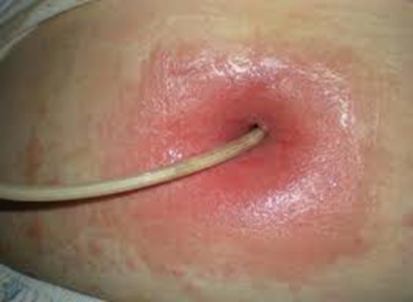
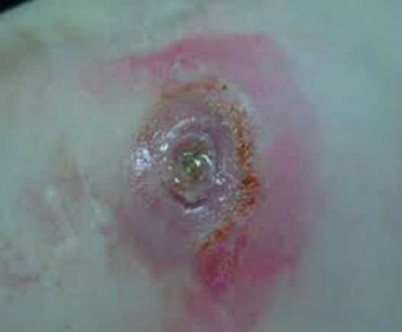
PEG: Complicanze
Arrossamenti
Ulcerazioni

Slide 54
PEG: Complicanze
Rimozione accidentale della sonda:
Se la dislocazione avviene precocemente (nelle prime 3–4 settimane dal suo posizionamento), può verificarsi una peritonite perché non si è ancora consolidato il tramite fistoloso.
Se ciò avviene più tardivamente (dopo almeno 4 settimane dal posizionamento), la PEG deve essere riposizionata nel più breve tempo possibile. Il tramite potrebbe chiudersi con estrema rapidità.
COSA FARE?
Introdurre, temporaneamente, nella stomia un catetere vescicale tipo Foley, senza gonfiare il palloncino, per mantenere la pervietà del tramite. Non usarlo per la nutrizione; avvisare il medico e/o contattare il Servizio di Endoscopia Digestiva per programmare il riposizionamento.
→ Ev coprire con una garza ( se no foley )

Slide 55
DOMANDE ?

